Slide 1
开题报告
一款跑酷游戏的概念设计
420三兄弟

Slide 2
百分百女孩

Slide 3
目录
CONTENT
功能
玩法
计划

Slide 4
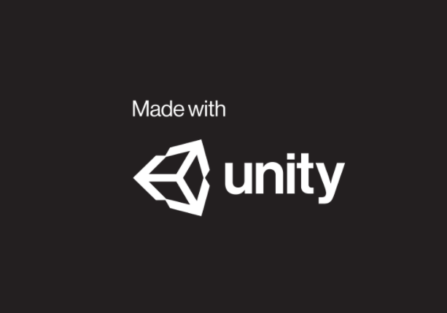
第 1 部分 功能
游戏基于Unity开发
2D横版界面
引人入胜的主线剧情
障碍或野怪触发死亡
支持无限模式

Slide 5

目标人群
老少皆宜

Slide 6
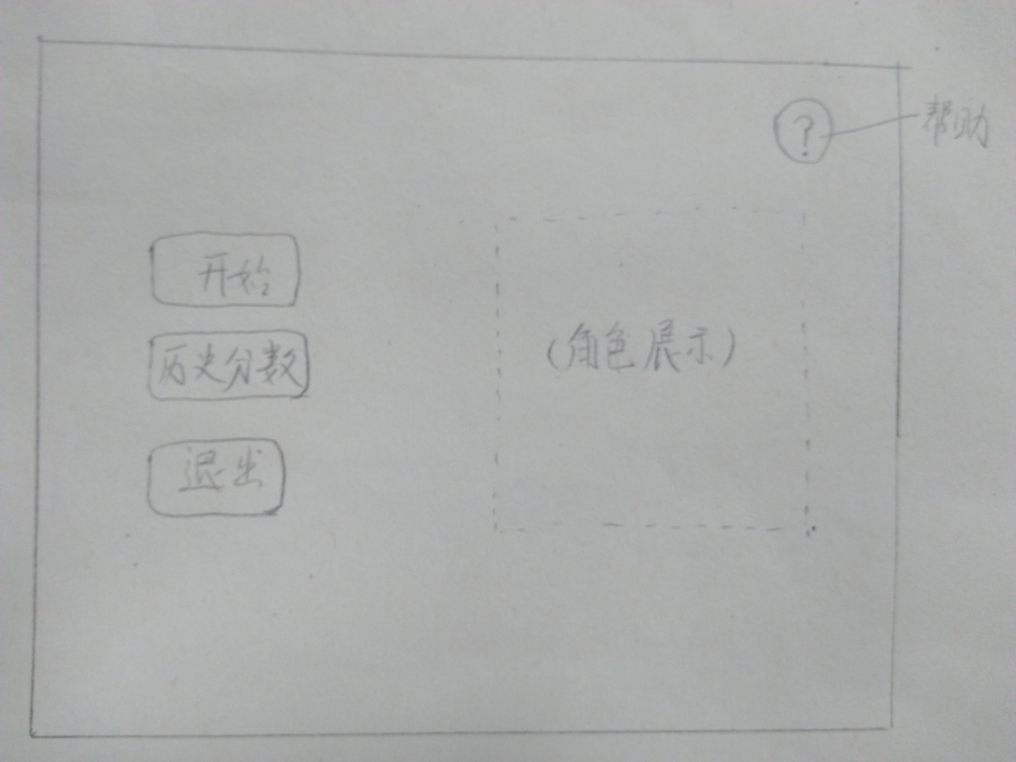
界面

Slide 7
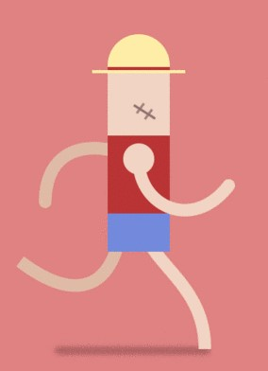


第 2 部分 玩法
角色不停歇奔跑，
玩家可以控制角色跳跃
额外技能包括：
飞行，免疫，射击
得分按照存活时间（剧情完成度）
和拾获奖励综合计算

Slide 8

第 3 部分 计划
迭代 测试
3
邀请玩家体验，发现不足并迭代更新
框架实现
2
搜集参考，编写代码和debug分工
初步完成游戏，能运行
素材收集与设计
1
包括技能特效，背景，角色动作和音效

Slide 9
谢谢

